Slide 1
সকলকে শুভেচ্ছা ।

Slide 2
উপাস্থপনায়
তানজীরা খানম
সিনিয়ার শিক্ষিকা আইসিটি ও কম্পিউটার ।
মোবাইল নং ০১৭২৭৯৭৪৭৫৬
Email :- tangiralovely55@gmail.com
শাহী মহল্লা মোহাম্মাদীয়া আলিম মাদ্রাসা ।
কুতুবপুর , ফতুল্লা , নারায়নগঞ্জ ।

Slide 3
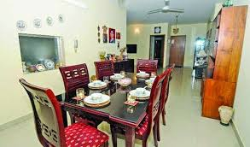
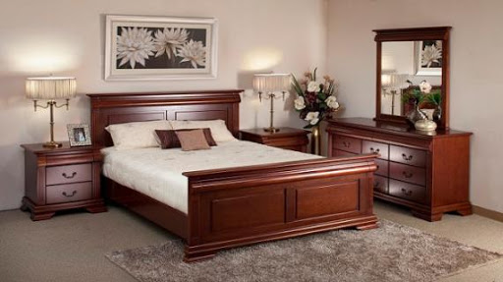
বিষয় ঃ- গার্হস্থ্য বিজ্ঞান ।
অধ্যায় ঃ- ৫ম গৃহের ও পারিবারিক সম্পদ ব্যাবস্থাপন ।
সময় ঃ- ৪০ মিনিট ।

Slide 4
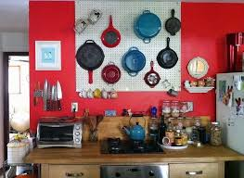
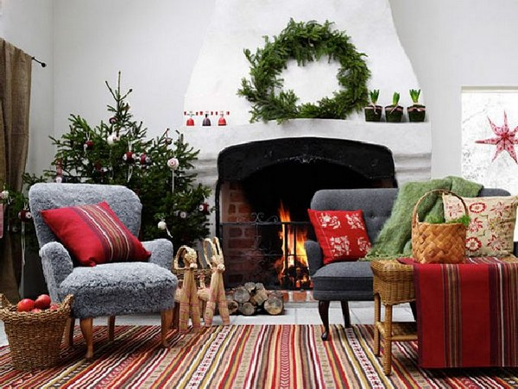
ছবিগুলো দেখে বলি গৃহ ও পারিবারিক ব্যাবস্থাপনার কোন কোন বিষয় ফুটে উঠেছে ।

Slide 5
আজকের পাঠ
গৃহের আভ্যান্তরীন সজ্জা ।

Slide 6
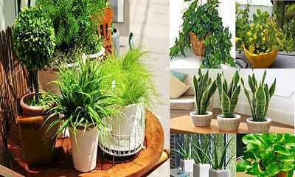
শিক্ষন ফল
১ । গৃহের আভ্যান্তরীন উপকরন ও বিন্যাসের পদ্ধতি ব্যাখ্যা করতে পারব ।
গৃহ সজ্জার নান্দনিকতার দিক সম্পর্কে বর্ননা করতে পারব ।
গৃহে স্বাস্থ্যকর পরিবেশ সংরক্ষনের উপয় বর্ন্না করতে পারব ।
অব্যাবহৃত জিনিস পত্র দিয়ে গৃহ সজ্জার সামগ্রী তৈরি করতে পারব ।

Slide 7
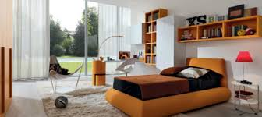
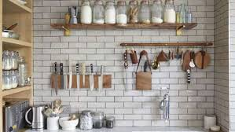
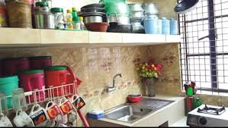
ছবিগুলো দেখে নাম ও ব্যাবহার বলি ।

Slide 8
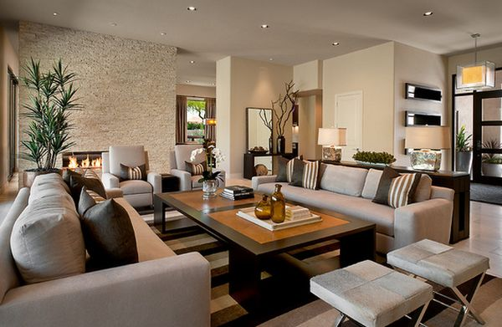
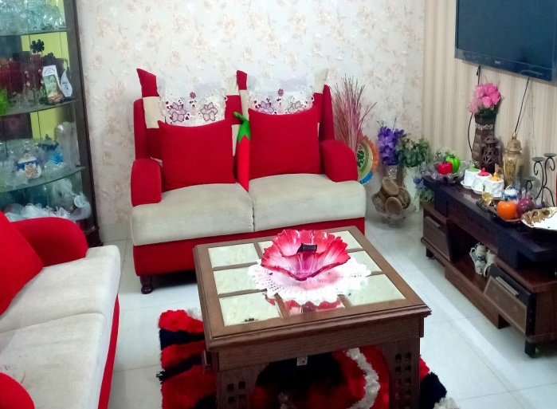
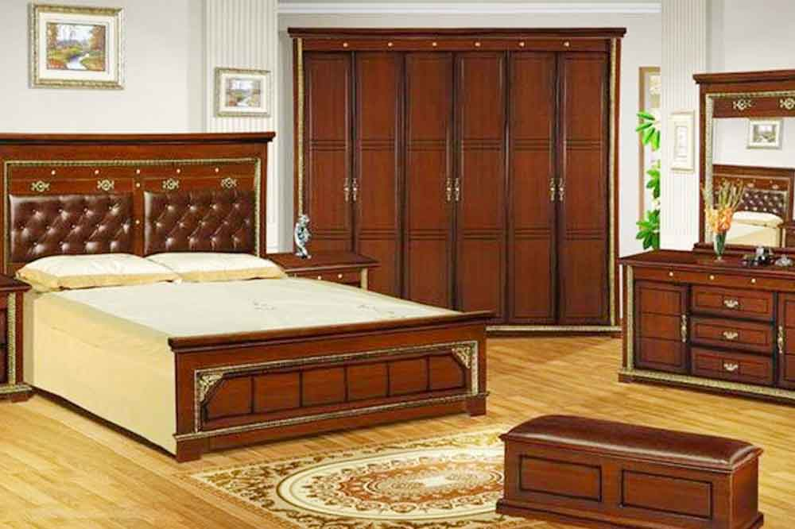
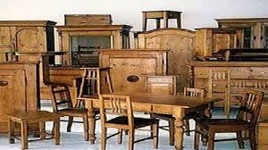
একক কাজ ।
আভ্যন্তরীন সজ্জাবলতে কি বুঝ ?
আসবাব নির্বাচনের বিবেচ্য বিষয় কী কী ?
বসার ঘর ও লিভিং রুম বলতে কী বুঝ ?
গৃহের নান্দোনিকতা বলতা কী বুঝ ?
গৃহে আসবাব বিন্যাসের প্রধান্য গুরুত্বপূর্ন ?

Slide 9
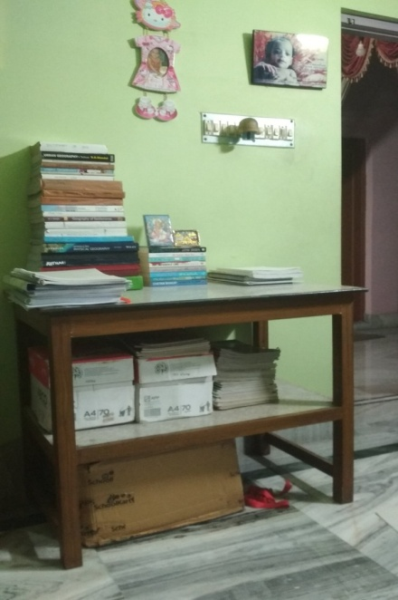
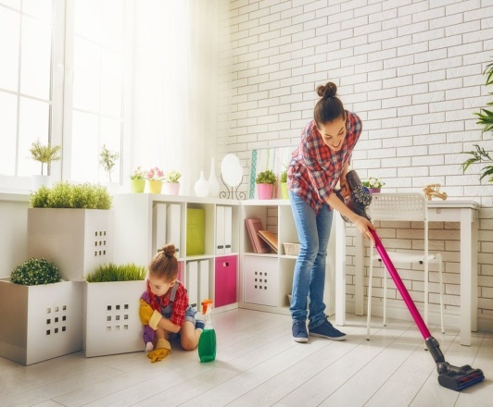
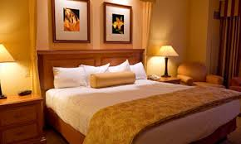
দলীয় কাজ
A
B
C
D
(ক) দল ঃ- AB,C & D ঘরের আসবাব বিন্যাস ব্যাখ্যা কর ?
(খ) দল ঃ- পুস্পবিন্যাসের নিয়মগুলো কী ? লিখ ।
(গ) দলঃ- স্বাস্থ্যকর পরিবেশ সংরক্ষন কিভাবে করে ?
ব্যাখ্যা কর ।

Slide 10
মূল্যায়ন
গৃহে বায়ু চলাচল রাখার জন্য কি ব্যাবস্থা নিতা হবে ?
গৃহের নান্দনিকতা কিভাবে বৃদ্ধি করা যায় ?
পর্দার প্রয়োজনীয়তা কী ?
পুস্পবিন্যাস কী ?
আসবাবের স্থায়িত্ব কিসের উপর নির্ভর করে ?
আসবাব নির্বাচনে পরিবারের আয়ের সাথে সম্পর্ক কী ?

Slide 11
বাড়ির কাজ
১।গৃহ সজ্জার অন্যতম প্রধান অংশ কী ? তুমি তোমার পরিবারের আসবাব বিন্যাসের সময় কোন কোন বিষয়ে গুরুত্ব দিবে ?
২।গৃহে অভ্যান্তরীন সাজ সজ্জায় প্রয়োজনীয়তা কী ? গৃহের নান্দনিকতা বৃদ্ধি করার জন্য কীকী করনীয় ? ব্যাখ্যা কর।

Slide 12
আল্লাহ হাফিজ ।

